Slide 1



من یک مسلمان با اخلاقم
به نام خدا
!پس غیبت نمیکنم!

Slide 2
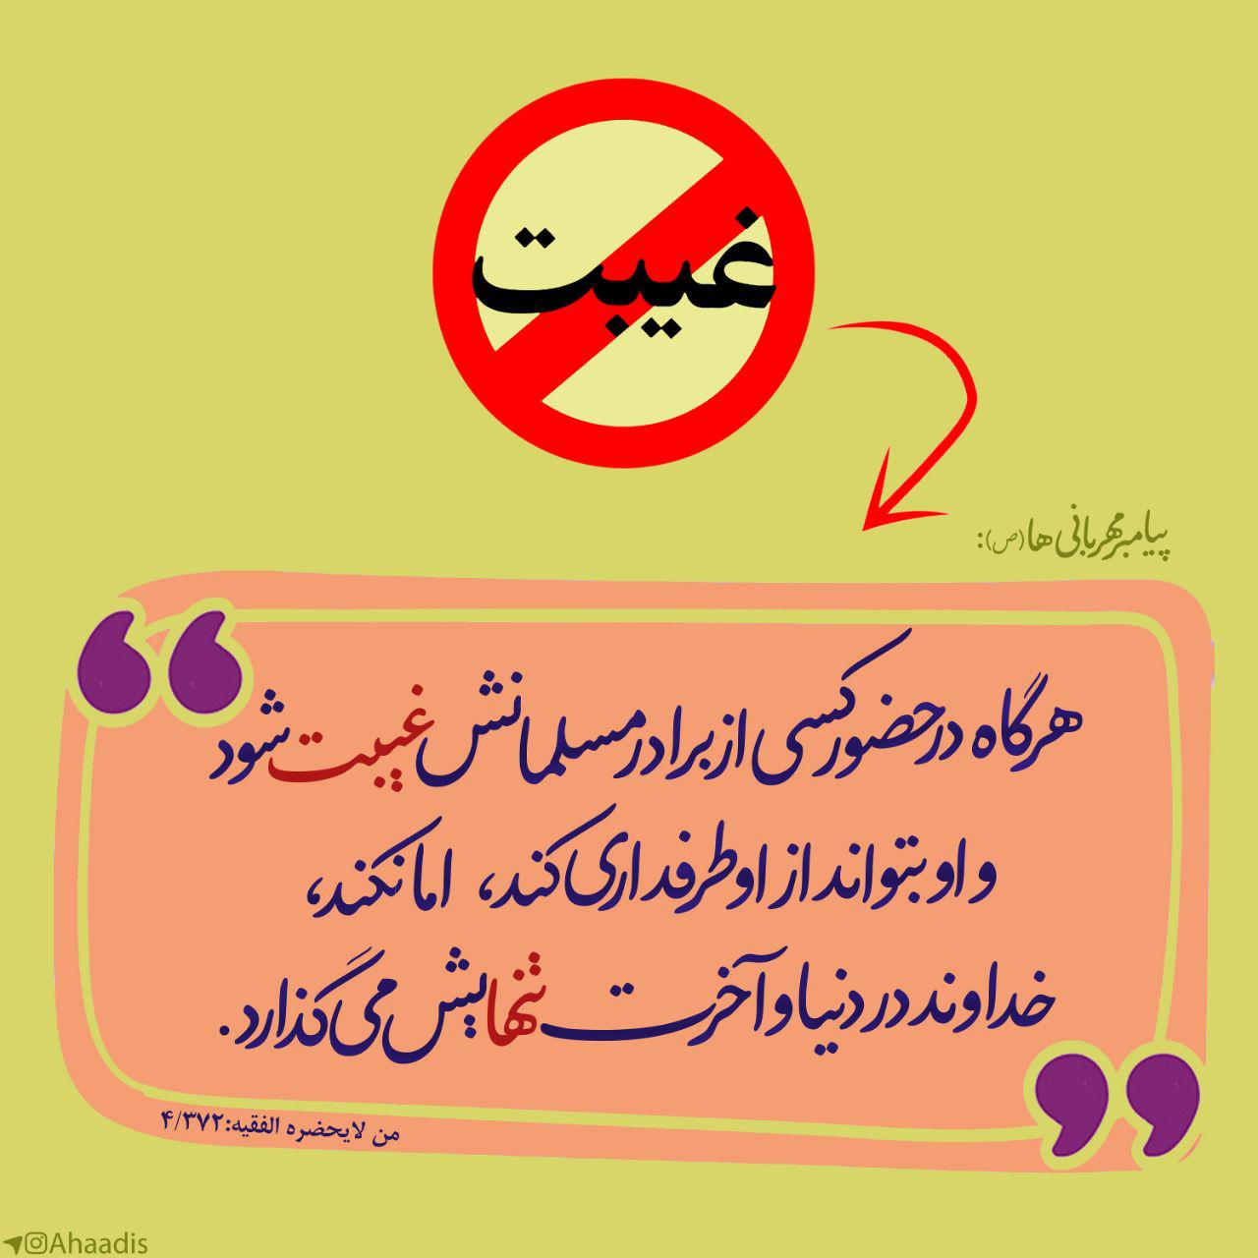
حقیقت و معنای غیبت ، این است که چیزی درباره ی برادر مسلمان و مؤمن خود نزد مردم بگویی که اگر به گوش او برسد، ممکن است به آن راضی نباشد.
!پس غیبت نمیکنم!

Slide 3

غیبت
غیبت کردن به معنی گفتن بدیهای یک فرد در جمعی که او در آن حضور ندارد به کار میرود. اصطلاح دیگری که معادل این معنای غیبت است، پشت سر کسی بدگویی کردن یا پشت سر کسی حرف زدن است. غیبت آسیب رسان و بسیار مخرب است. غیبت، چه عمدی و چه سهوی، آسیب های فراوانی به دنبال دارد. به جای اینکه درمورد آدمها غیبت کنیم و پشت سر آنها حرف بزنیم، باید با خود آنها حرف زد.
!پس غیبت نمیکنم!

Slide 4
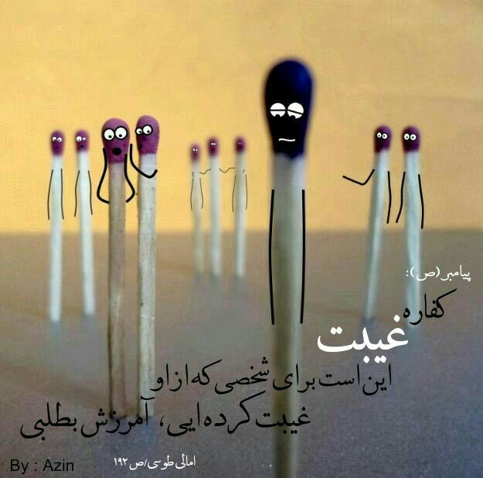

Slide 5
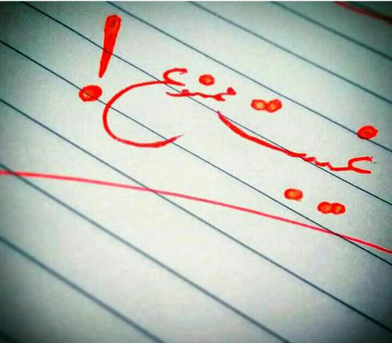
و در آخر یادمان باشد که پشت سر هیچ کس صحبت،عیب جویی یا انتقاد نکنیم و هر سخنی داریم در حضور خود افراد شرح بدهیم.
!پس غیبت نمیکنیم!

Slide 6

و در آخر امیرالمومنین(ع) می فرمایند:
غيبت كردن، آخرين تلاش شخص ناتوان است...

Slide 7

((خدا نگهدار))

